Slide 1
«Нужно ли говорить с детьми о смерти?»
Информация взята с (Журнал «Школьный Психолог»)

Slide 2
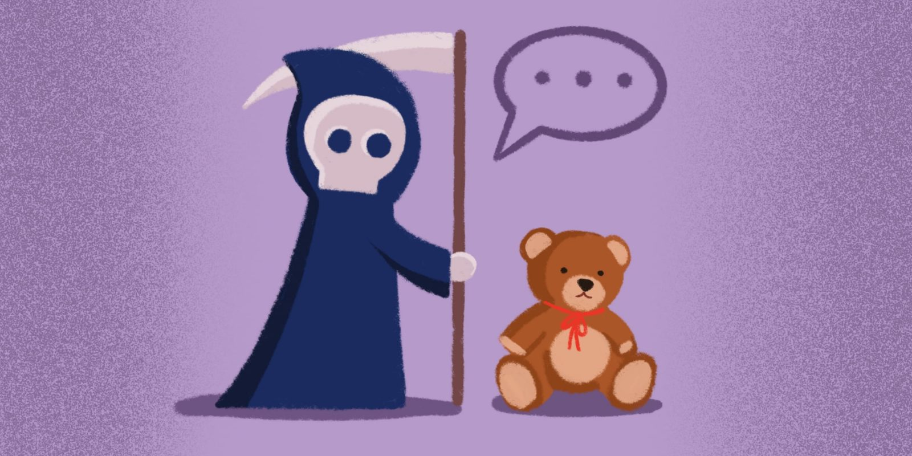
Мы не можем оградить детей от смерти: от их собственной смерти, смерти их близких, столкновения с фактами смерти и информации о смерти. Но мы можем правильно информировать их об этом явлении: предоставить корректную, достоверную, щадящую и своевременную информацию.

Slide 3
Смерть пугает и детей, и взрослых. Информация о смерти может травмировать ребенка. Но поскольку мы не в силах оградить детей ни от смерти, ни от сведений о ней, вопрос, нужно ли беседовать с ребенком о смерти, не стоит.
Разговор на эту тему возникает, когда ребенок сам задает соответствующие вопросы. Иначе говоря, когда ребенок хочет и готов получить эту информацию. Она нужна ему для формирования адекватного мировоззрения и полноценного развития личности.
Избегание разговоров о смерти может навредить ребенку и отношениям с ним гораздо больше, чем сами эти разговоры.
Известно, что дети, которых не просвещают на тему смерти, часто представляют себе многие явления гораздо мрачнее, чем они есть на самом деле.

Slide 4
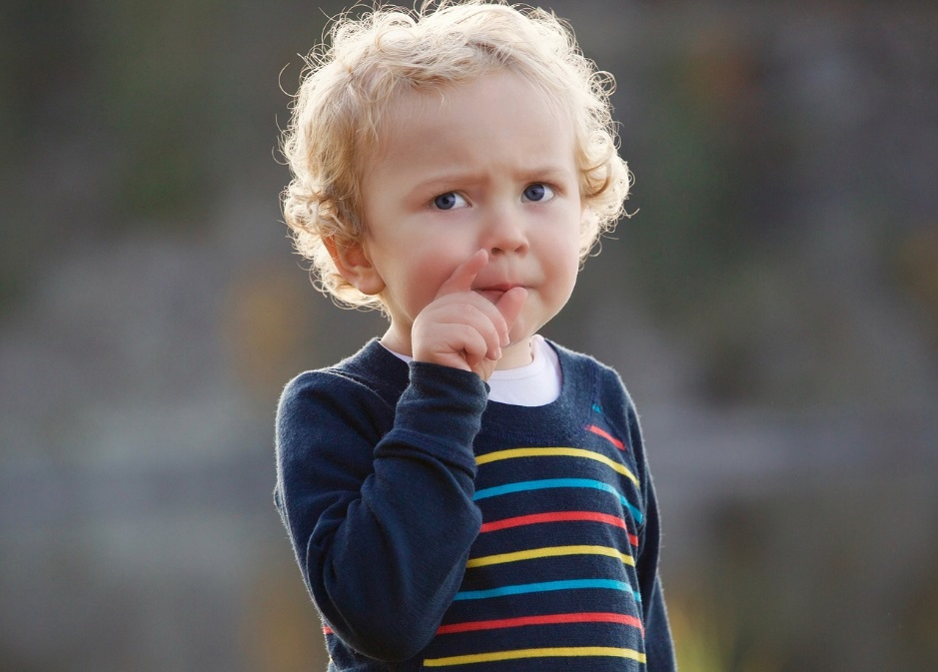
Сильвия Энтони в результате своих исследований пришла к выводу, что дети начинают понимать смерть с двухлетнего возраста.
Согласно последним научным данным, уже трехлетние дети понимают конечность, необратимость смерти и ее принципиальное отличие от сна.

Slide 5
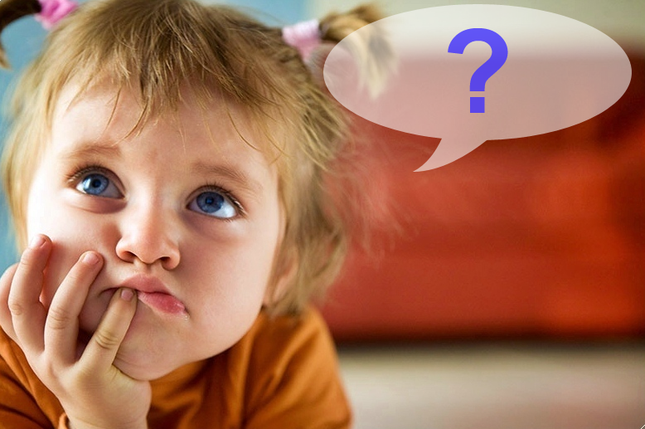
Также многие трехлетние дети способны отличить спящее животное от мертвого.

Slide 6
С шести лет дети начинают понимать универсальность смерти, то есть смертность каждого живого существа. С девяти лет дети осознают другие стороны универсальности смерти: неизбежность смерти для всего живого (даже для детей) и возможность ее наступления в любой момент.
В этом возрасте у ребенка завершается формирование естественно-научного понимания смерти, которое ничем не отличается от понимания этого явления взрослыми.

Slide 7
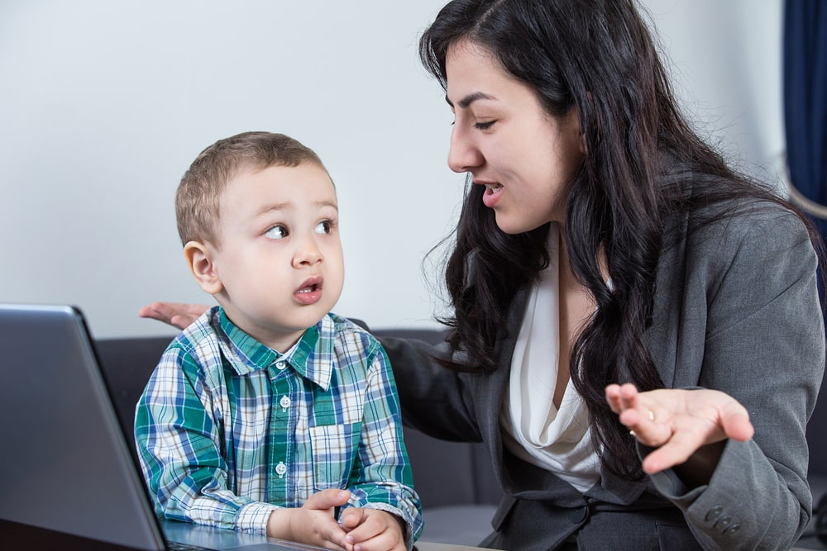
Любой ребенок, едва освоив достаточный словарный запас, может начать задавать вопросы о смерти. Взрослых обычно такие вопросы застают врасплох.
КАК ГОВОРИТЬ С ДЕТЬМИ О СМЕРТИ?

Slide 8
Совет № 1
Беседуя с ребенком, взрослый должен находиться в спокойном состоянии и иметь достаточно спокойное личное отношение к смерти, чтобы и ребенку передалось это спокойствие. Если тема смерти вызывает у вас сильную тревогу, то стоит найти человека, который относится к этому вопросу взвешенно, и попросить его поговорить с ребенком.

Slide 9
Совет № 2
Ребенок также должен быть в спокойном, ресурсном состоянии. Если он излишне возбужден, расстроен, физически утомлен, болен, то стоит перенести беседу на другой день.

Slide 10
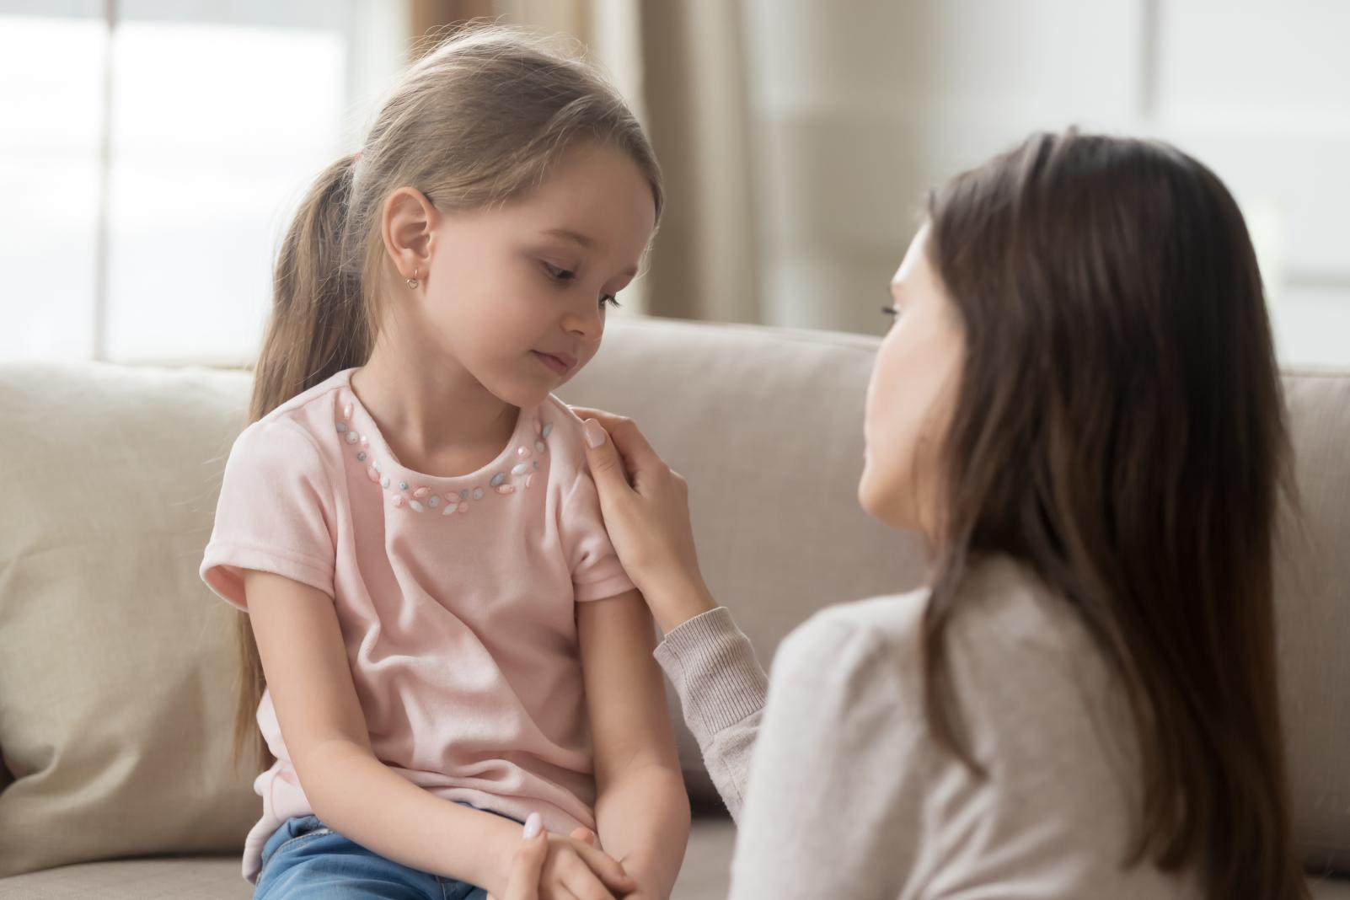
Совет № 3
Необходимо создать условия для комфортного общения: тишина, отсутствие посторонних людей, достаточное время для беседы и у вас, и у ребенка.
Нужно давать ребенку простые, емкие, правдивые ответы на вопросы, связанные со смертью.

Slide 11
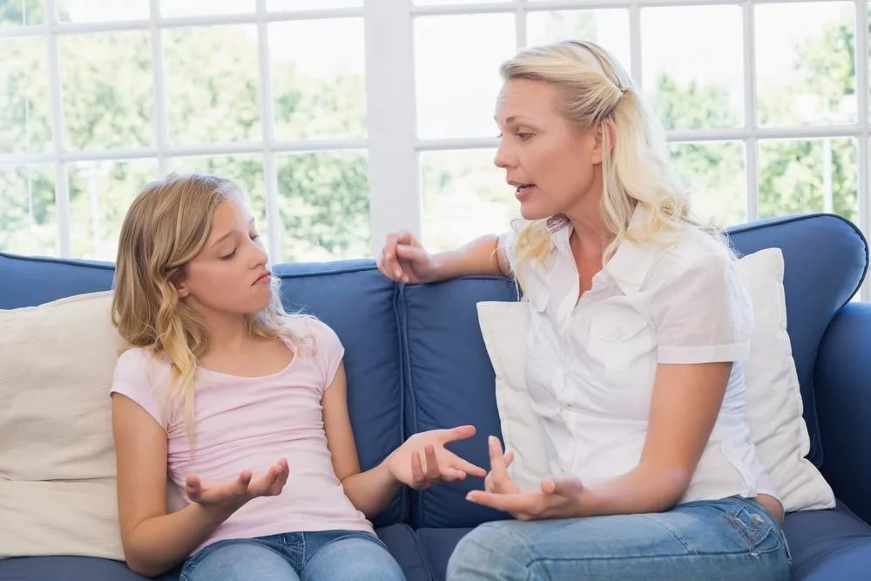
Совет № 4
При этом нужно соблюдать баланс в количестве предоставляемой информации: не нужно давать лишние сведения, но и нельзя оставить вопросы, если они возникли, без ответов. Ребенок все равно найдет информацию и сделает свои выводы.

Slide 12
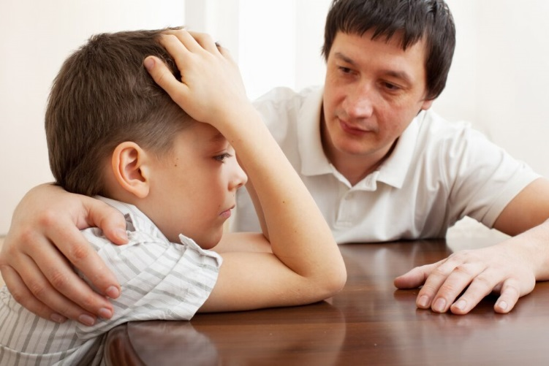
Совет № 5
Разговор о смерти не должен быть длинным. Исчерпав тему смерти, нужно уделить основное внимание теме жизни.

Slide 13
Совет № 6
Нужно соблюдать определенный баланс в оценке значимости смерти. С одной стороны, стоит избегать романтизации и приуменьшения значения смерти. С другой стороны, не стоит излишне драматизировать это явление, запугивать детей.

Slide 14
Совет № 7
На слова и факты, сообщаемые ребенком, следует реагировать ровно, безоценочно. Стоит избегать таких сильно заряженных эмоциями слов, как «горе», «грех», «ужаса», «ад», «труп».

Slide 15
Уважаемые родители!
Будьте готовы поговорить со своими детьми всегда и на любую тему!
Успехов вам и вашей семье!
Спасибо за внимание!

